Slide 1
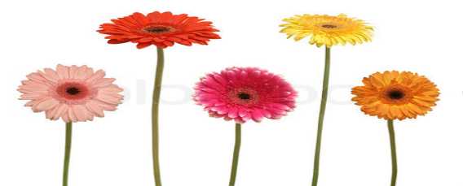
সবাইকে স্বাগতম
Md Golam Nabi

Slide 2
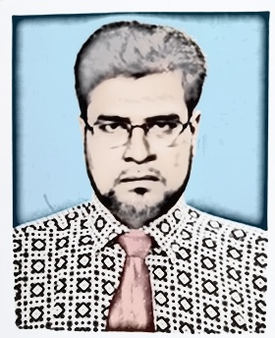
মুহাঃ গোলাম নবী
প্রধান শিক্ষক
উমেদপুর সরঃপ্রাঃবিদ্যালয় শৈলকুপা, ঝিনাইদহ golampht@gmail.com
Md Golam Nabi

Slide 3
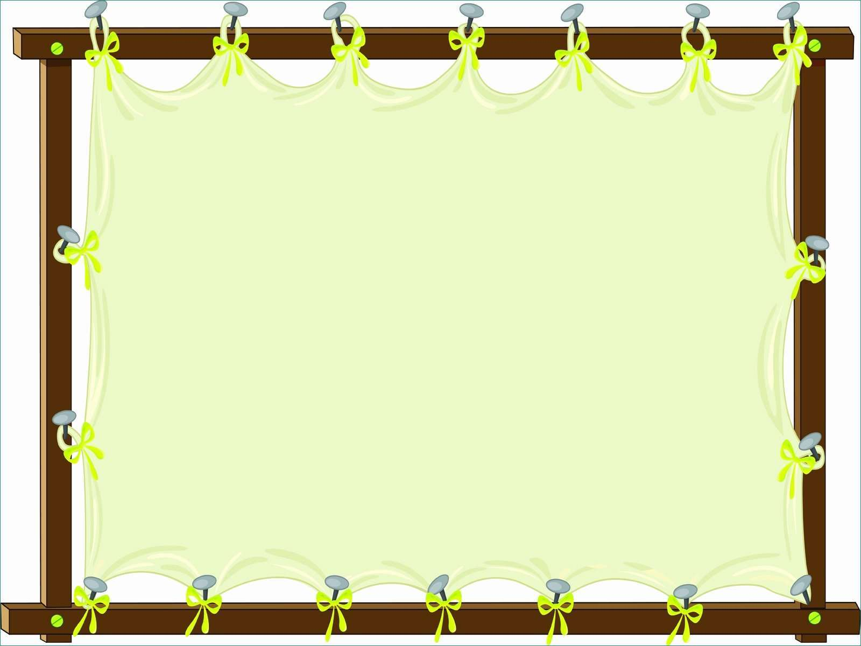
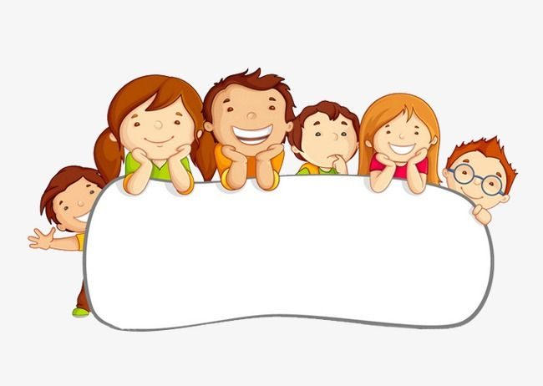
পাঠ পরিচিতিঃ
শ্রেনিঃ ১ম
বিষয়ঃ বাংলা
Md Golam Nabi

Slide 4
শিখনফলঃ
২.২.১ গল্পকথা শুনে বুঝতে পারবে.
২.২.২ গল্প বুঝে আনন্দ লাভ করবে
২.৩.১.ছবি দেখে ছবি সংশ্লিষ্ট শব্দ বলতে পারবে
২.৩.২ ছবি দেখে গল্প বলতে পারবে
২.৪.১ গল্পকথা বলতে পারবে
২.৪.১ গল্পকথা পরতে পারবে
২.৩.২ সহজ বাক্য লিখতে পারবে
Md Golam Nabi

Slide 5
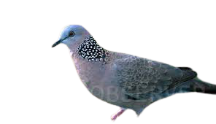
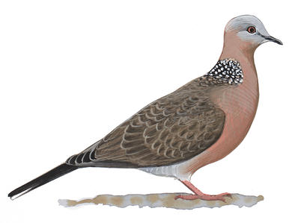
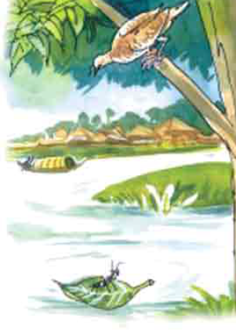
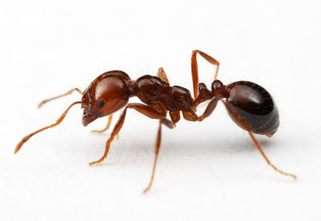
ঘুঘু
পিপড়া
Md Golam Nabi

Slide 6
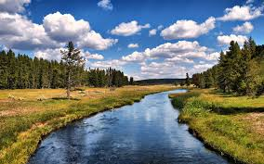
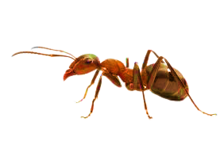
নদি

Slide 7
শিক্ষকের পাঠঃ
Md Golam Nabi

Slide 8
প্রশ্ন উত্তর আলোচনাঃ
১.কার পিপাসা পেয়েছিল?
২.নদিতে কি ছিল?
৩.গাছের ডালে কে ছিল ?

Slide 9
দলীয় কাজঃ
পিপড়ে ও ঘুঘু অভিনয় করে দেখাও

Slide 10
মুল্যায়ন
১. নদিতে কী ছিল লিখ?
২.কে ভেসে গেল লিখ?
৩.গাছের ডালে কী ছিল লিখ?

Slide 11
সৃজনশীল কাজঃ
তোমরা চিন্তা করে বল তোমার বন্ধুর কোন বিপদ হলে তুমি কি করবে.

Slide 12
ধন্যবাদ

Slide 13
পাঠের শিরোনামঃ
পিপড়ে ও ঘূঘূ

Slide 14
শিক্ষকের পাঠঃ

